Slide 1
স্বাগতম

Slide 2


নিগার সুলতানা
সহকারী শিক্ষক
ঝিলটুলী সরকারি প্রাথমিক বিদ্যালয়
ফরিদপুর সদর- ফরিদপুর।
nigar.dipty@gmail.com
শ্রেণিঃ ৪র্থ
বিষয়ঃ বাংলা
পাঠ শিরোনামঃ ময়নামতি
পাঠ্যাংশঃ সম্পুর্ণ ।

Slide 3
শিখনফল
এই পাঠ থেকে শিক্ষার্থীরা-
১.২.১ অধীত ও নতুন যুক্তবর্ণ যোগে গঠিত শব্দ, শব্দযুক্ত বাক্য শুনে বলতে ও লিখতে পারবে।
১.২.২ অধীত ও নতুন ফলাযুক্ত যুক্তবর্ণ যোগে গঠিত বিভিন্ন ধরনের বাক্য শুনে বলতে ও লিখতে পারবে।
৭.১.১ স্পষ্ট ও শুদ্ধ উচ্চারণে বর্ণনামূলক রচনার বিষয়বস্তু বলতে পারবে।
৯.২.১ বিরামচিহ্ন মেনে বিভিন্ন ধরনের বাক্য স্পষ্ট স্বরে ও প্রমিত উচ্চারণে পড়তে পারবে।
১৩.১.৩ বিরামচিহ্ন ব্যবহার করে স্পষ্ট ও শুদ্ধ বানানে বিভিন্ন ধরনের বাক্য লিখতে পারবে।

Slide 4
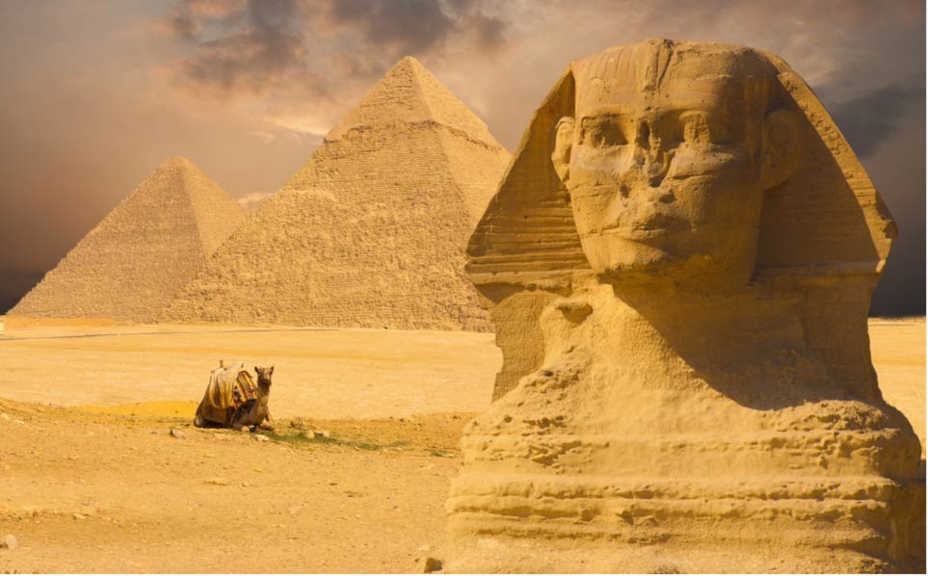
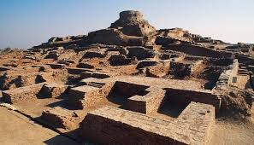
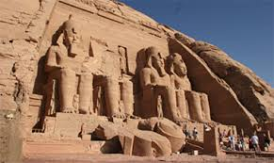
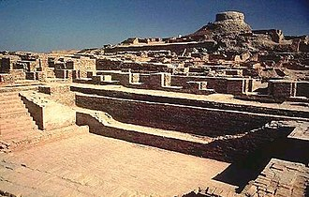
তোমরা কি সভ্যতা শব্দটির সঙ্গে পরিচিত?
উত্তর- জ্বি।

Slide 5
সভ্যতা কাকে বলে?
উত্তর- সভ্যতা বলতে বোঝায় এমন একটি সমাজ যেখানে শ্রম বিভাজন, খাদ্যের উদ্বৃত্ত, একটি সুসংগঠিত সরকার ও ধর্ম এবং একটি লিখন পদ্ধতি রয়েছে।
সহজ কথায়, সভ্যতা হলো এমন একটি সমাজ যার সুনির্দিষ্ট সাংস্কৃতিক রীতিনীতি, সামাজিক কাঠামো এবং সরকার রয়েছে, এবং যে সমাজ একত্রে বসবাস ও কাজ করে।
দুটি প্রাচীন সভ্যতার নাম বল।
উত্তর- দুটি প্রাচীন সভ্যতার নাম হলো-
প্রাচীন মিশর সভ্যতা
সিন্ধু সভ্যতা

Slide 6
আজ আমরা পড়বো
ময়নামতি

Slide 7
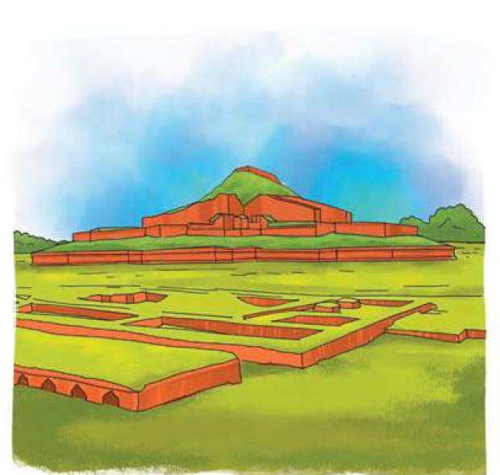
১৮৭৫ সালের ঘটনা। কুমিল্লার পাহাড়গুলোর পাশে রাস্তা তৈরি হচ্ছে। শ্রমিকেরা মাটি কাটছেন সেখানে। হঠাৎ করে তাদের কোদালে পুরানো ইট উঠে এলো। এর আগেও মাটি খোঁড়ার সময়ে পুরানো কিছু জিনিস পাওয়া গিয়েছিল। এসব থেকে ধারণা করা হয়, এখানে একসময় সভ্যতা গড়ে উঠেছিল।

Slide 8
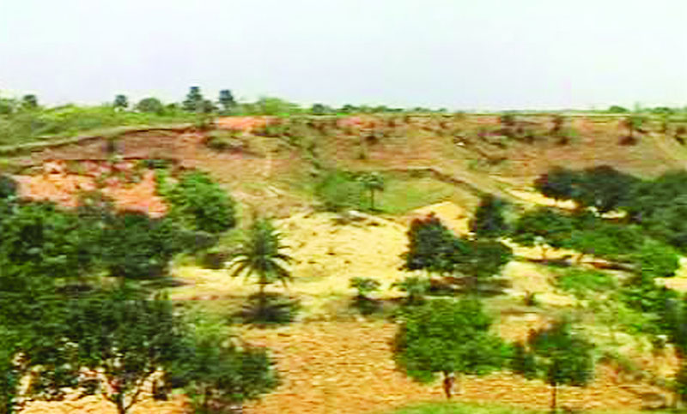
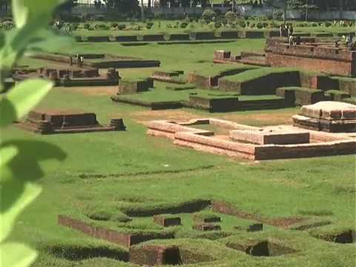
পুরানো সভ্যতার নিদর্শনগুলো সাধারণত মাটির নিচে চাপা পড়ে থাকে। খুব সাবধানে খনন করে সেগুলো বের করতে হয়। মাটি খুঁড়ে এমনই এক সভ্যতা পাওয়া গেছে কুমিল্লার ময়নামতিতে। কুমিল্লার লালমাই পাহাড় এলাকায় ময়নামতি অবস্থিত। এখানে ১৯৫৫ সালে পুরানো সভ্যতার নিদর্শন অনুসন্ধানের কাজ শুরু হয়। তখন এখানকার ইতিহাস মানুষের কাছে স্পষ্ট হতে থাকে। জানা যায়, এ এলাকায় অন্তত ৩০ জন রাজা শাসন করেছেন।

Slide 9
সঠিক উত্তরটি বলি
1 .পাহাড়গুলোর পাশে রাস্তা তৈরি হচ্ছিল কোথায়?
ক কুমিল্লায় খ চট্টগ্রামে গ সিলেটে ঘ ঢাকায়
2 .শ্রমিকদের কোদালে কী উঠে এসেছিল?
ক নতুন ইট খ পুরানো ইট গ পাথর ঘ চুনাপাথর
3 .পুরানো সভ্যতার নিদর্শনগুলো সাধারণত কোথায় পাওয়া যায়?
ক শহরে খ মাটির নিচে গ গ্রামে ঘ বড়ো বিল্ডিংয়ে
4 .পুরানো কিছু জিনিস পাওয়া গিয়েছিল-
ক মাটি খুঁড়ে খ বিল্ডিং ভেঙে গ নদীর নিচে ঘ সাগরের নিচে
5 . ময়নামতি কোথায় অবস্থিত?
ক লালমাই পাহাড় এলাকায় খ চলনবিল এলাকায়
গ সুন্দরবন এলাকায় ঘ হাওড় এলাকায়
√
√
√
√
√

Slide 10
কুমিল্লায় পাহাড়ের পাশে রাস্তা তৈরির সময় কী ঘটেছিল?
উত্তর: ১৮৭৫ সালে কুমিল্লায় পাহাড়ের পাশে, রাস্তা তৈরির সময় শ্রমিকদের কোদালে পুরানো ইট উঠে এসেছিল। এর আগেও মাটি খোঁড়ার সময়ে পুরানো কিছু জিনিস পাওয়া গিয়েছিল।
ময়নামতি কী জন্য বিখ্যাত এবং কোথায় অবস্থিত?
উত্তর: ময়নামতি পুরানো সভ্যতার নিদর্শনের জন্য বিখ্যাত এবং ময়নামতি কুমিল্লার লালমাই পাহাড় এলাকায় অবস্থিত।

Slide 11
নিচের শব্দগুলোর অর্থ জানি:
প্রদত্ত শব্দ | শব্দের অর্থ
কোদাল
চর্চা
প্রান্ত
বর্গ
গৌতম বুদ্ধ
নকশা
হাতিয়ার
সন্ধান
মাটি কাটার জন্য ব্যবহৃত কাঠের লম্বা হাতলযুক্ত লোহার চ্যাপটা ও ধারালো ফলকবিশিষ্ট হাতিয়ার।
অভ্যাস, অনুশীলন।
সীমা, কিনারা।
সমান দুই রাশির গুণফল। এখানে চারদিক সমান বোঝানো হয়েছে।
বৌদ্ধ ধর্মের প্রবর্তক। তিনি মানুষকে অহিংসা শিক্ষা দিয়েছেন।
চিত্রের কাঠামো।
হাতে বহনযোগ্য অস্ত্রশস্ত্র
খোঁজ।

Slide 12
শব্দের সঠিক উচ্চারণ জেনে নেই
শব্দ সঠিক উচ্চারণ
ঘটনা
ধারণা
সভ্যতা
অন্তত
শাসন
স্পষ্ট
শ্রমিক
ঘটোনা
ধারোনা
শোবভোতা
অনততো
শাশোন
স্পশটো
স্রোমিক।
বি:দ্র:- শব্দের শুরুর বর্ণের সাথে র-ফলা যুক্ত হলে এবং বর্ণটিতে অন্য স্বরবর্ণ যুক্ত না থাকলে , তার উচ্চারণ ও-কার হয়ে থাকে। যথা- প্রকাশ, ব্রত, শ্রম।

Slide 13
দলের একজন আজকের পাঠটি পড়বে বাকিরা শুনবে। এভাবে দলের প্রত্যেকে পড়বে।

Slide 14
ময়নামতিতে পুরানো সভ্যতার নিদর্শন অনুসন্ধান কাজ শুরু হয় কত সালে? সেখানে কতজন রাজা শাসন করেছেন?
উত্তর: ময়নামতিতে পুরানো সভ্যতার নিদর্শন অনুসন্ধান কাজ শুরু হয়
১৯৫৫ সালে। সেখানে অন্তত ৩০ জন রাজা শাসন করেছেন।
(৪) ময়নামতির বিহারগুলো কোন ধর্মের মানুষের সঙ্গে সম্পর্কিত?
ময়নামতির সবচেয়ে গুরুত্বপূর্ণ বিহারের নাম কী?
উত্তর: ময়নামতির বিহারগুলো বৌদ্ধ ধর্মের মানুষের সঙ্গে সম্পর্কিত।
ময়নামতির সবচেয়ে গুরুত্বপূর্ণ বিহারের নাম শালবন বিহার।

Slide 15
আজকের পাঠ থেকে যুক্তবর্ণ বাছাই করে একটি করে শব্দ ও বাক্য তৈরি কর।

Slide 16
২/১ জনকে সামনে এনে আজকের পাঠঅটি পড়তে বলবো।

Slide 17
আজকের পাঠটি বাড়িতে ভালো করে পড়বে।

